Slide 1
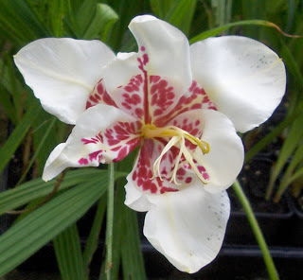
O TEMPO É DE FESTEJAR
POESIA DE LUIZA ZACARIAS
DIVULGAÇÃO
SERGRASAN.COM
LUISA ZACARIAS SLIDES

Slide 2


Slide 3
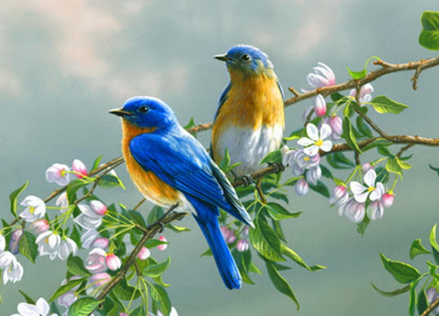
O TEMPO É DE FESTEJAR...
O tempo é de festejos natalícios
Natalícios é nascimento
Nascimento de Jesus
Jesus filho de Deus Pai...

Slide 4

Pai e filho são um todo
Todo poderoso Ele o é
É e O será sempre
Sempre será Jesus

Slide 5
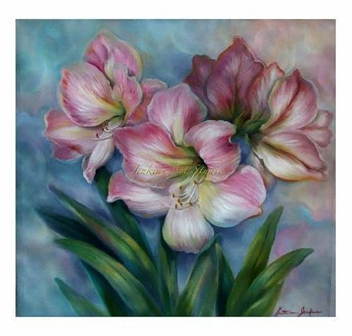
Jesus nascido do tempo
Tempo este de festejar
Festejar o nascimento
Nascimento de Jesus

Slide 6

Jesus é amor
Amor feito luz
Luz divinal
Divinal é o seu amor

Slide 7
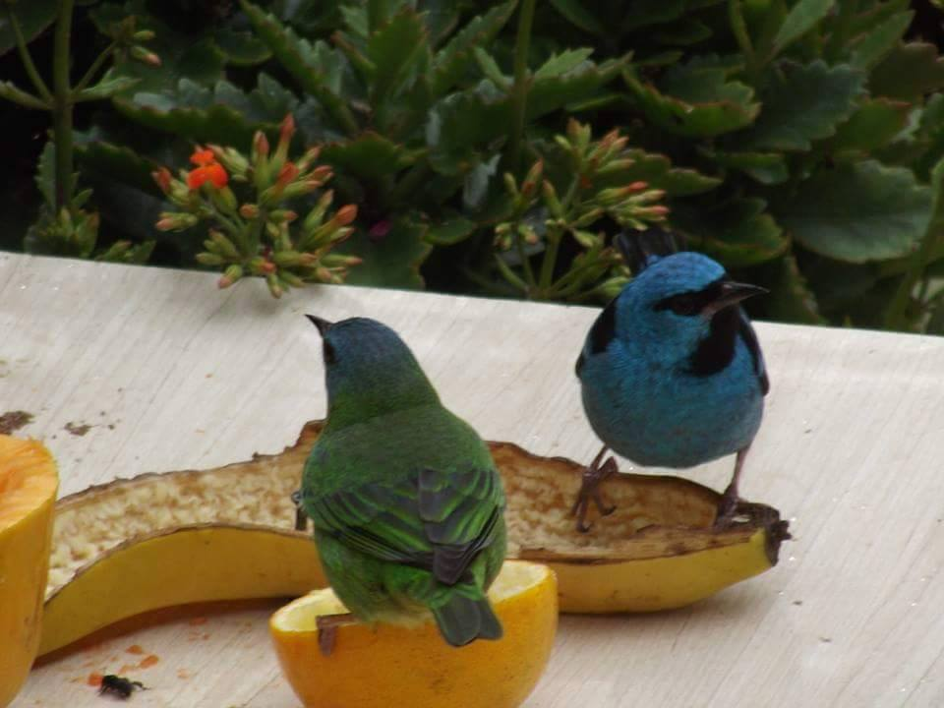
Amor nascido do tempo
Tempo é de festejar
Festejar o natal
Natal que está chegando...

Slide 8
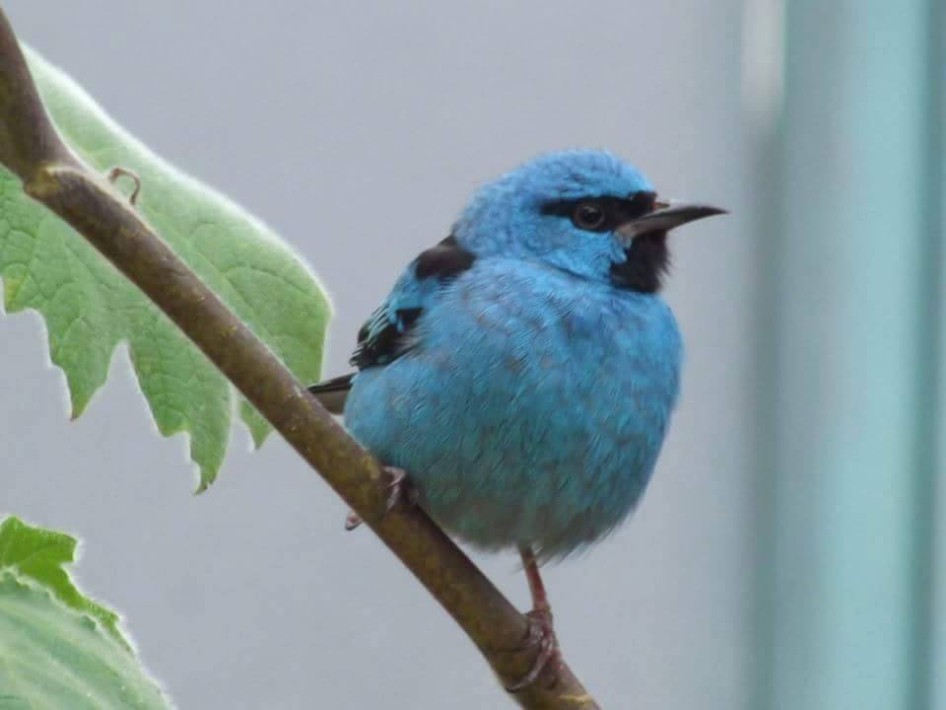
Chegando sim
Sim espero ver
Ver eu quero
Quero o seu regresso

Slide 9

Regresso ás suas origens
Origens estas renovadas
Renovadas sempre sejam
Sejam festas felizes

Slide 10
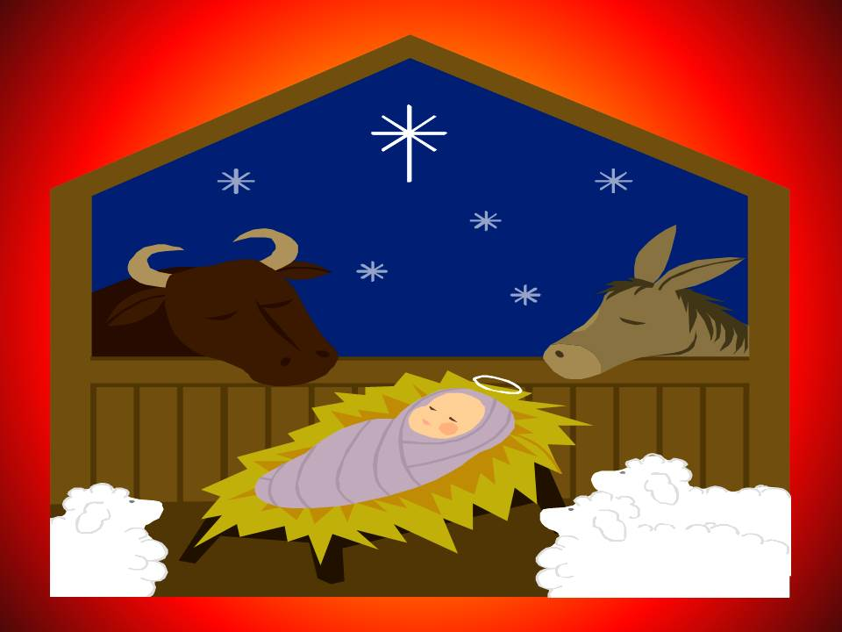
Felizes os convidados
Convidados todos estão
Estão alegres e felizes
Felizes pelo seu nascimento

Slide 11
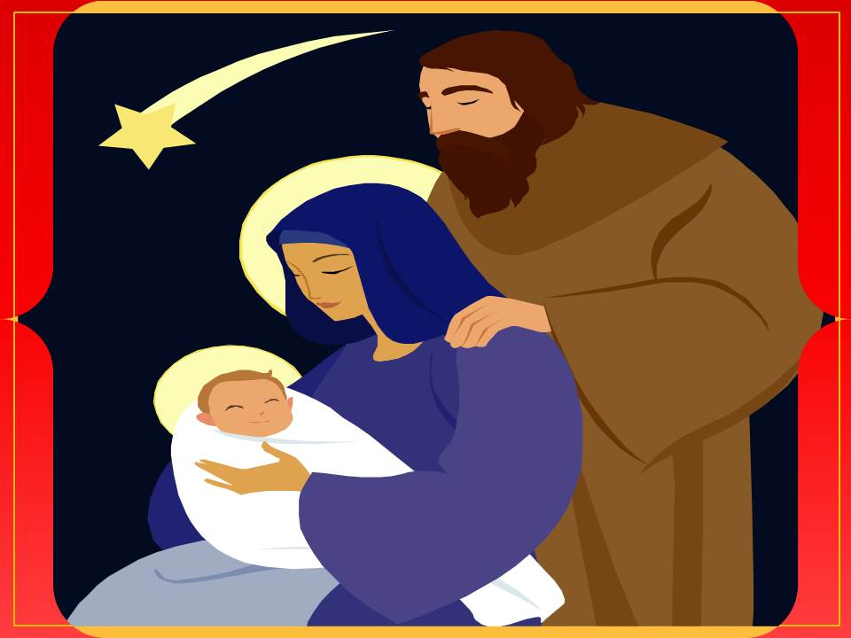
Nascimento é alegria
Alegria e festejos
Festejos estão no ar
Ar este tão saudoso

Slide 12
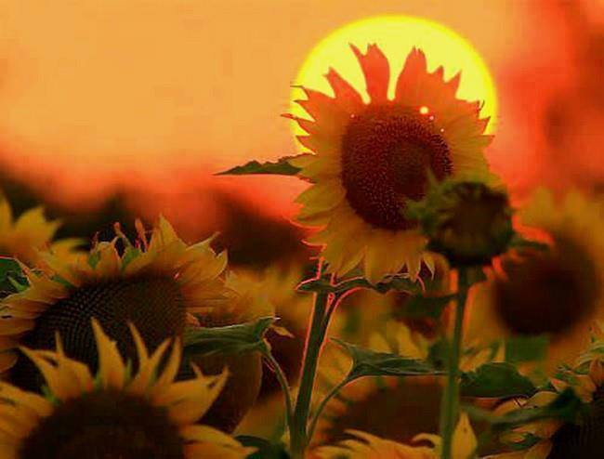
Saudoso ficando
Ficando assim marcado
Marcado pelo seu nascimento
Nascimento é amor

Slide 13
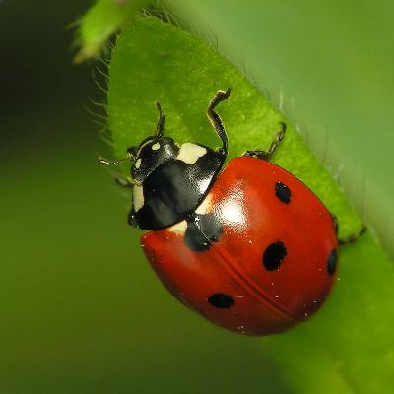
Amor divino
Divino acto de amar
Amar a Deus
Deus e seu filho nascido...

Slide 14
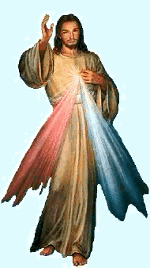
Nascido da Virgem Maria
Maria nossa mãe
Mãe do céu e da terra
Terra que nos une...

Slide 15
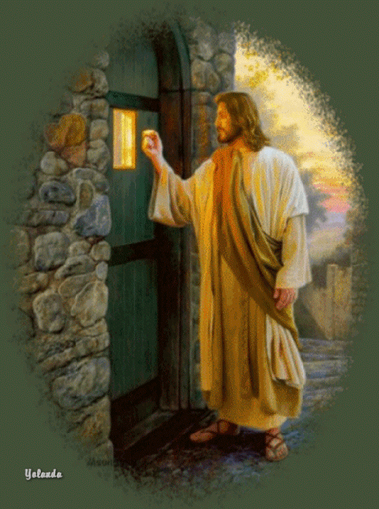
CRÉDITOS
POESIA DE LUISA ZACARIAS
FORMATAÇÃO= NORMA APARECIDA SILVEIRA DE MORAES
IMAGENS PESSOAIS DA POETISA E DO GOOGLE
MÚSICA. É NATAL DE SIMONE
DIVULGAÇÃO
WWW.SERGRASAN.COM
LUISA ZACARIAS SLIDES

